Slide 1
12. 앙상블 방법

Slide 2
PREVIEW
일상생활에서 앙상블
중한 병에 걸려 병원을 결정할 때
중요한 임무를 맡길 사람을 정할 때
비싼 물건을 살 때
앙상블 방법^{ensemble method}이란 여러 전문가로부터 얻은 복수의 의견을 적절한 방법으로 결합하여 좀 더 적합한 의사결정을 하는 접근방법
기계 학습에서의 앙상블
여러 예측기가 출력한 복수의 예측값을 적절한 방법으로 결합하여 더 높은 정확도의 예측값을 출력
두 가지 문제: 앙상블 생성과 앙상블 결합

Slide 3
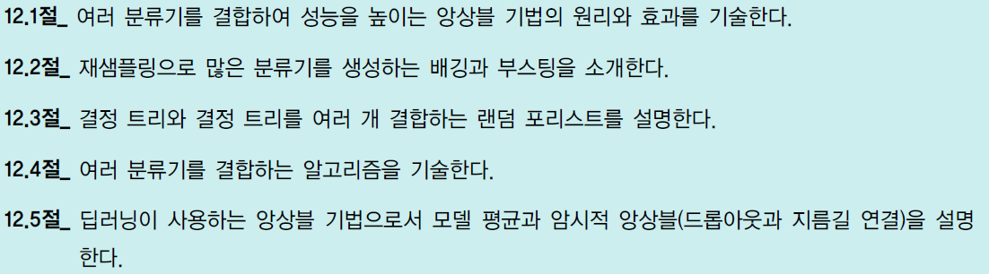

Slide 4
12.1 동기와 원리
12.1.1 앙상블을 사용하는 이유
12.1.2 요소 분류기의 다양성

Slide 5
12.1.1 앙상블을 사용하는 이유
나쁜 운을 피할 수 있다.
성능 향상을 꾀할 수 있다.
데이터 양에 따른 어려움을 극복할 수 있다.
데이터 질에 따른 어려움을 극복할 수 있다.
다중 센서 시스템에 효과적이다.
점진 학습이 가능하다.

Slide 6
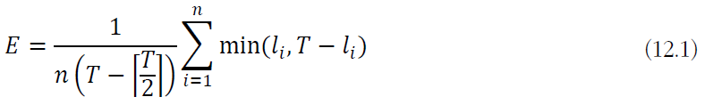

12.1.2 요소 분류기의 다양성
다양성의 중요성
틀리는 샘플이 다를수록 다양하다고 말함
요소 분류기가 비슷하면 앙상블 효과가 적음 (극단적으로 모두 같다면 효과 전무)
다양성 척도
식 (12.1)은 여러 척도 중 하나 ($n$은 샘플의 개수, $T$는 분류기의 개수, $l_{i}$는 $i$번째 샘플을 맞춘 분류기의 개수)

Slide 7
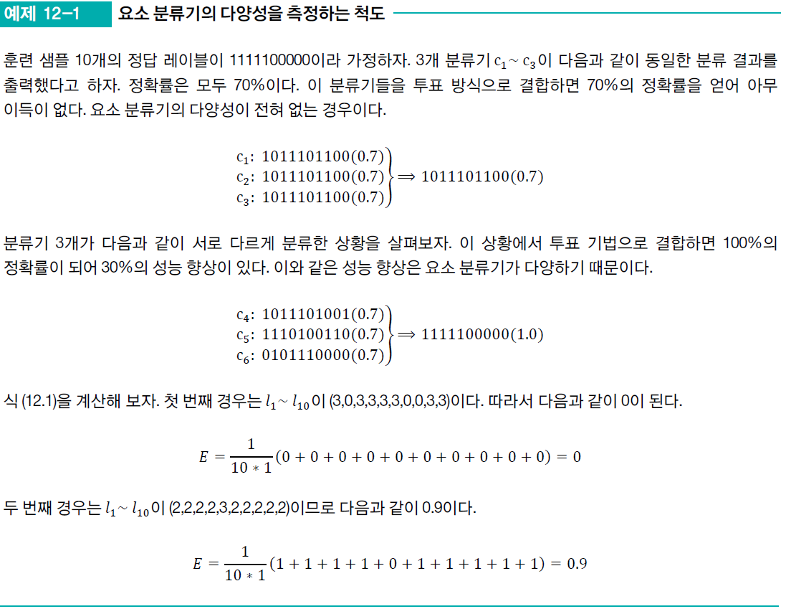
12.1.2 요소 분류기의 다양성

Slide 8
12.1.2 요소 분류기의 다양성
다양한 요소 분류기를 만드는 방법
재샘플링^{resampling} 방법
훈련집합에서 일정 비율을 임의로 선택하는 일을 여러 번 반복
배깅과 부스팅(12.2절)
부분 공간^{subspace} 방법
원래 특징 공간에서 일부를 임의로 선택하는 일을 여러 번 반복
랜덤 포리스트(12.3절)

Slide 9
12.2 재샘플링^{resampling} 기법
12.2.1 배깅
12.2.2 부스팅

Slide 10
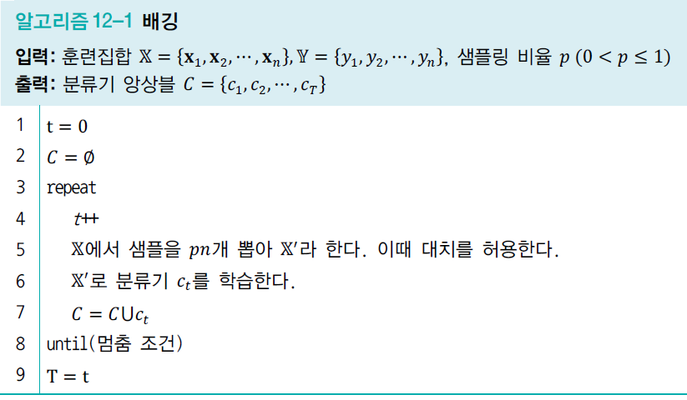
12.2.1 배깅^{bagging}
배깅
모델 선택 문제를 푸는 부트스트랩(1장의 [알고리즘 1-4]) 아이디어를 앙상블 생성에 적용
이름도 부트스트랩을 변형한 bootstrap aggregating에서 유래
요소 분류기로 k-NN, SVM, 신경망처럼 안정적인 분류기보다 트리 분류기처럼 불안정한 분류기를 사용할 때 보다 효과적

Slide 11
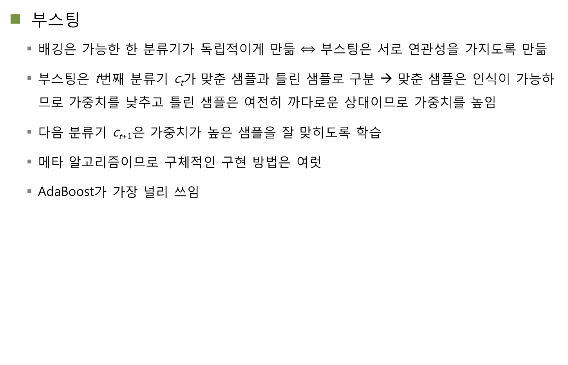
12.2.2 부스팅^{boosting}
부스팅
배깅은 가능한 한 분류기가 독립적이게 만듦 $⟺$ 부스팅은 서로 연관성을 가지도록 만듦
부스팅은 t번째 분류기 c_{t}가 맞춘 샘플과 틀린 샘플로 구분 → 맞춘 샘플은 인식이 가능하므로 가중치를 낮추고 틀린 샘플은 여전히 까다로운 상대이므로 가중치를 높임
다음 분류기 c_{t+1}은 가중치가 높은 샘플을 잘 맞히도록 학습
메타 알고리즘이므로 구체적인 구현 방법은 여럿
AdaBoost가 가장 널리 쓰임

Slide 12
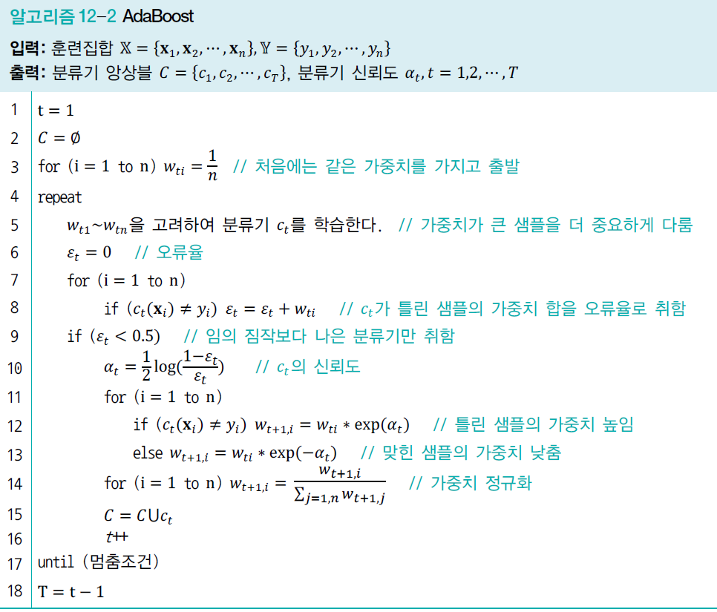
12.2.2 부스팅

Slide 13
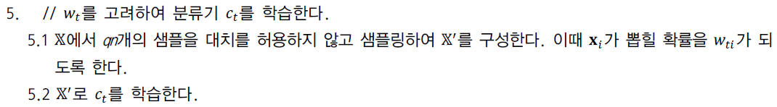
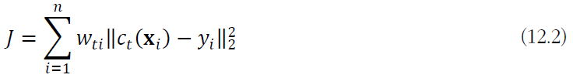
12.2.2 부스팅
[알고리즘 12-2] 부연 설명
가중치 관리
라인 3에서 동일 가중치를 부여하고 출발
라인 11~13은 맞힌 샘플은 가중치를 줄이고, 틀린 샘플은 높임
가중치를 고려한 학습
재샘플링을 이용한 방법
목적함수를 다시 정의하는 방법
라인 6~8의 오류율 계산에서도 가중치 고려
라인 10은 요소 분류기의 신뢰도 계산

Slide 14
12.3 결정 트리와 랜덤 포리스트
12.3.1 결정 트리
12.3.2 랜덤 포리스트

Slide 15
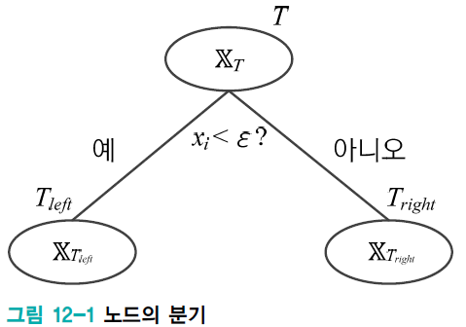

12.3.1 결정 트리^{decision tree}
결정 트리는 스무고개와 비슷한 원리
스무고개 예) 생물인가요? $\underset{→}{예}$ 식물인가요? $\underset{→}{아니오}$ 뭍에 사나요? $\underset{→}{아니오}$ 바다에 사나요? $\underset{→}{예}$ 영리한가요? $\underset{→}{예}$ 답은 돌고래죠? $\underset{→}{예}$ 끝
결정 트리는 알고리즘이 질문을 만들어야 함 (질문은 훈련집합을 이용하여 만듦)
노드에서의 질문
$x_{i}<ε$?은 어느 쪽으로 분기할지 결정하는 데 사용하는 질문

Slide 16
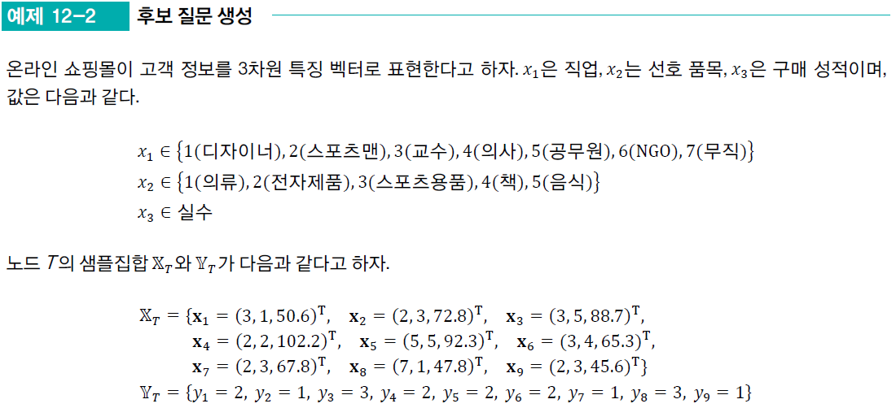
12.3.1 결정 트리
질문을 만드는 과정
①가능한 모든 후보 질문 생성 → ②최적 질문 선택
훈련집합을 이용함
후보 질문 생성 [예제 12-2]

Slide 17
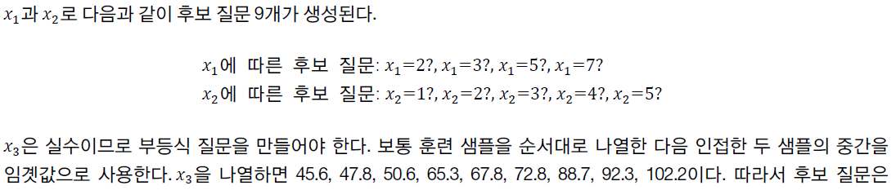
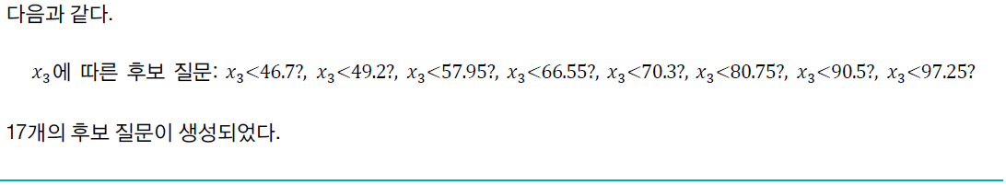
12.3.1 결정 트리

Slide 18
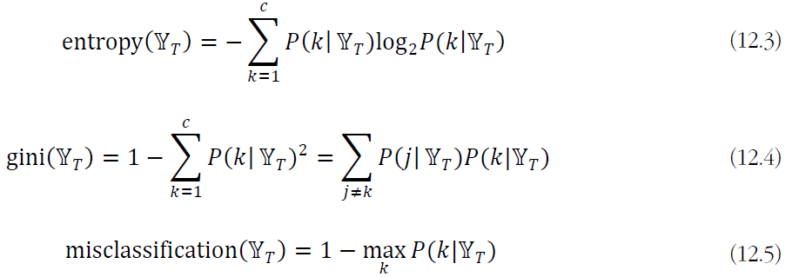

12.3.1 결정 트리
최적 질문을 선택하는 데 사용할 불순도
불순도^{impurity}는 레이블 정보 $𝕐_{T}$를 가지고 측정
세 가지 불순도 척도
$P(k|𝕐_{T})$는 $𝕐_{T}$에서 부류 $k$가 발생할 확률 ($𝕐_{T}$에서 부류 $k$의 샘플 수를 $𝕐_{T}$의 전체 샘플 수로 나누어 계산)

Slide 19
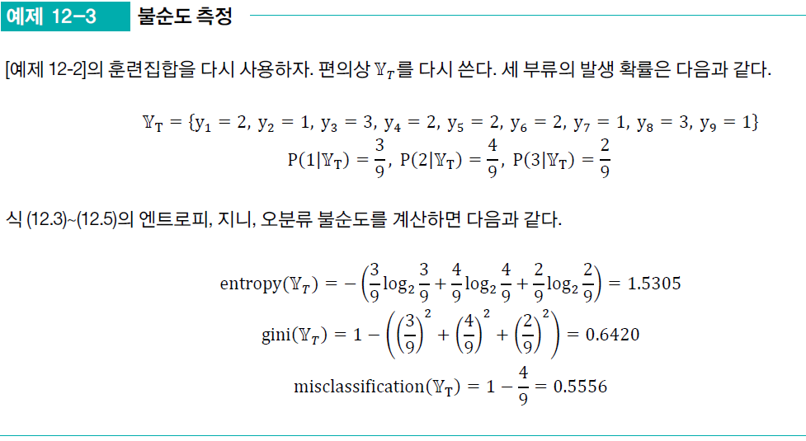
12.3.1 결정 트리

Slide 20
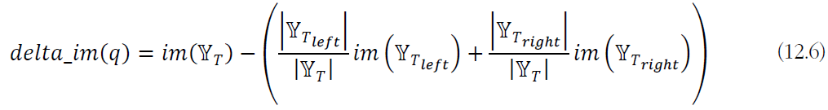
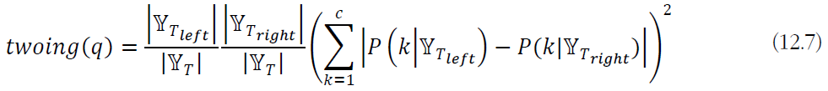

12.3.1 결정 트리
최적 질문 선택
질문은 $𝕏_{T}$를 $𝕏_{Tleft}$와 $𝕏_{Tright}$로 나누는데 ([그림 12-1]), 불순도를 많이 낮출수록 좋은 질문임
불순도를 낮추는 정도는 불순도 감소량으로 측정

Slide 21
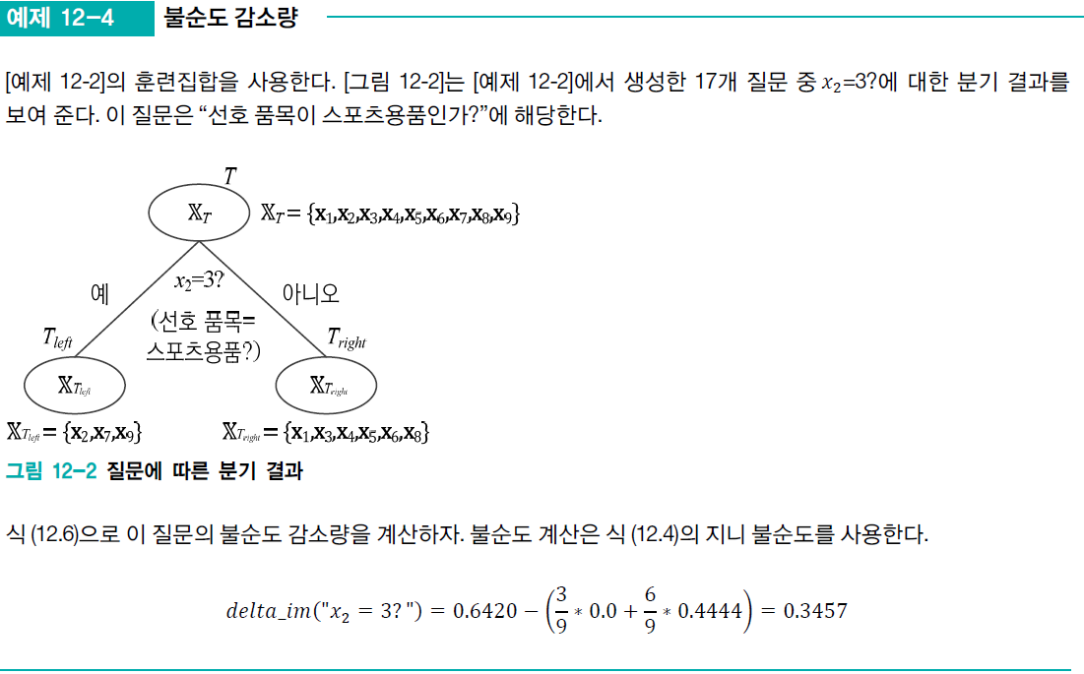
12.3.1 결정 트리

Slide 22
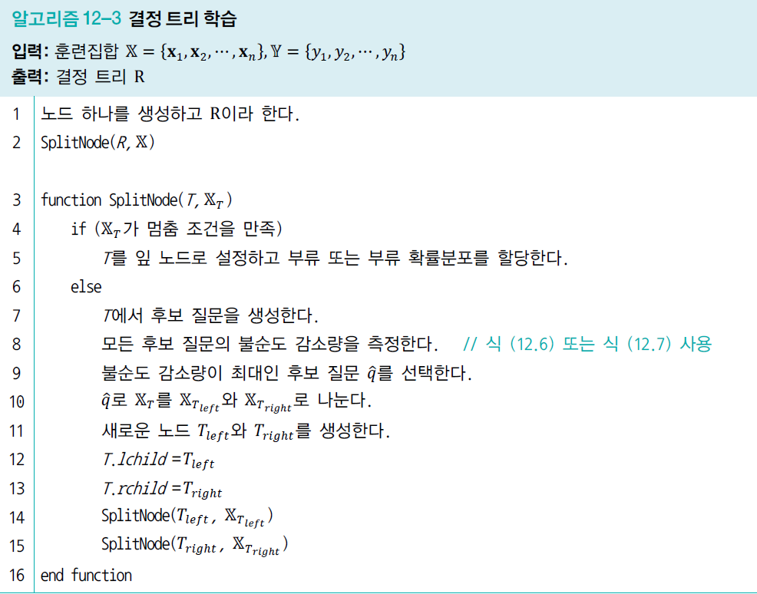
12.3.1 결정 트리
학습 알고리즘

Slide 23



12.3.1 결정 트리
[알고리즘 12-3]의 부연 설명
라인 4의 멈춤 조건
$𝕏_{T}$에 속한 샘플이 모두 같은 부류이면 $T$를 잎 노드로 만들고 멈춤 → 이처럼 완전 동질일 때만 멈추면 과잉적합([그림 12-3(a)]의 예시)
[그림 12-3(b)]는 멈춤 조건을 완화하여 과잉적합 회피(다음 조건을 and 또는 or로 결합)

Slide 24
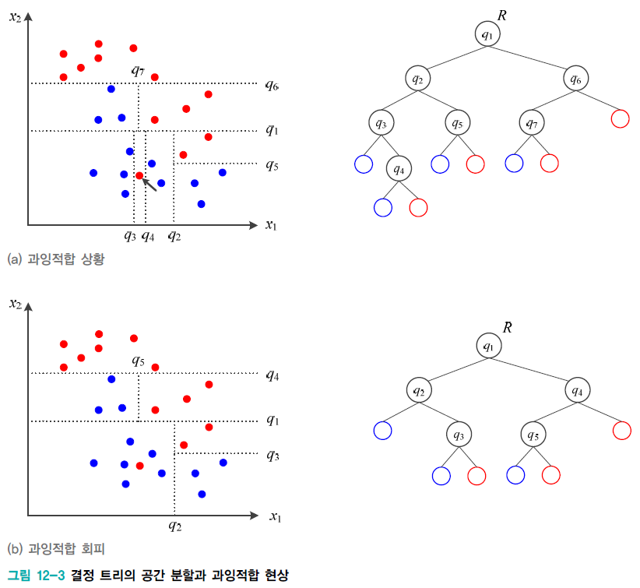
12.3.1 결정 트리

Slide 25
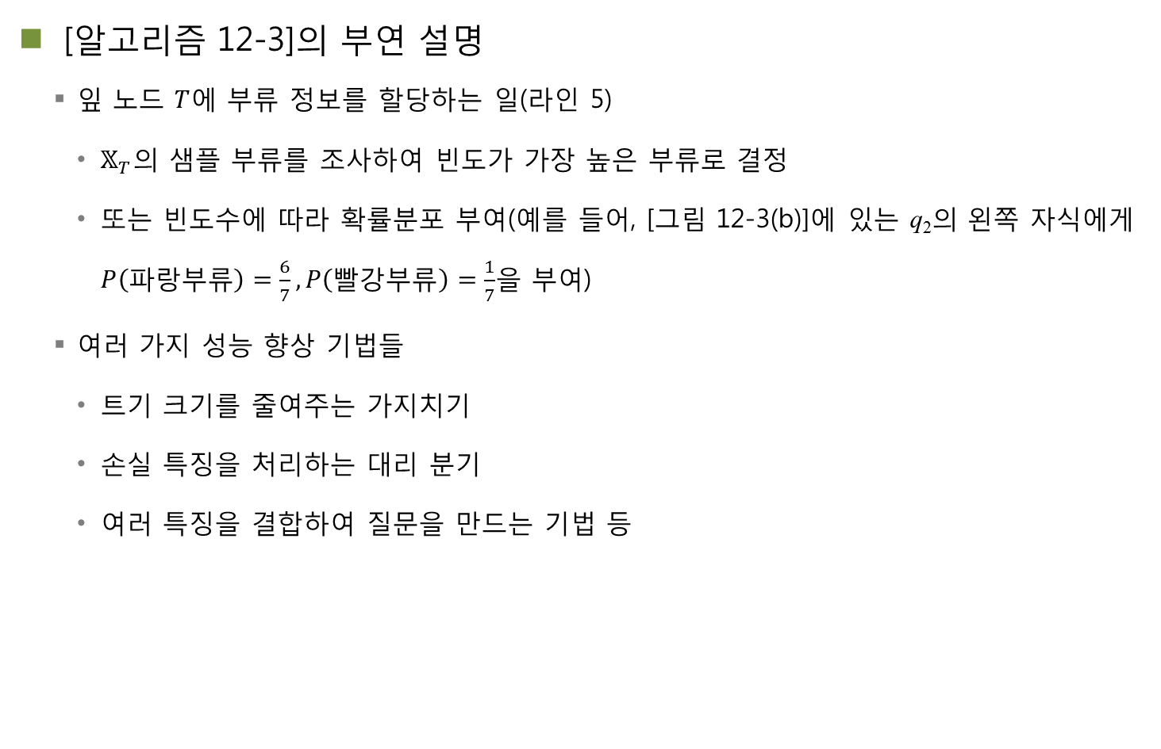
12.3.1 결정 트리
[알고리즘 12-3]의 부연 설명
잎 노드 $T$에 부류 정보를 할당하는 일(라인 5)
$𝕏_{T}$의 샘플 부류를 조사하여 빈도가 가장 높은 부류로 결정
또는 빈도수에 따라 확률분포 부여(예를 들어, [그림 12-3(b)]에 있는 q₂의 왼쪽 자식에게 $P\left(파랑부류\right)=\frac{6}{7},P\left(빨강부류\right)=\frac{1}{7}$을 부여)
여러 가지 성능 향상 기법들
트기 크기를 줄여주는 가지치기
손실 특징을 처리하는 대리 분기
여러 특징을 결합하여 질문을 만드는 기법 등

Slide 26
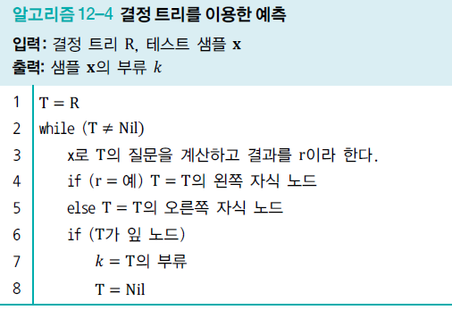
12.3.1 결정 트리
예측 알고리즘
노드에서의 질문이 단순한 연산이고 질문의 개수가 트리의 최대 깊이를 넘지 않기 때문에 무척 빠르게 작동함

Slide 27
12.3.1 결정 트리
결정 트리의 특성
계량 데이터뿐 아니라 비계량 데이터도 다룰 수 있음
분류 결과의 해석 가능성
왜 이런 분류 결과를 냈는지 사용자에게 설명할 수 있음(예, 대출 거부 판정에 대한 이유를 설명)
불안정한 분류기
일반적으로 단점이지만, 배깅에서는 유용한 특성으로 작용함

Slide 28
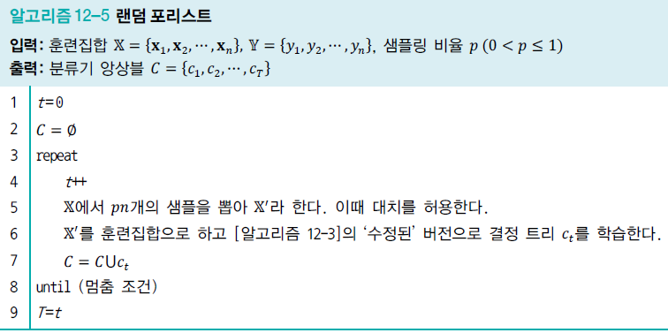
12.3.2 랜덤 포리스트^{random forest}
결정 트리의 낮은 성능
신경망이나 SVM 등에 비해 정확도가 낮다는 결정적인 약점 → 주로 앙상블의 요소 분류기로 사용
랜덤 포리스트라는 앙상블 기법이 가장 널리 사용됨
랜덤 포리스트
결정 트리를 배깅으로 결합

Slide 29
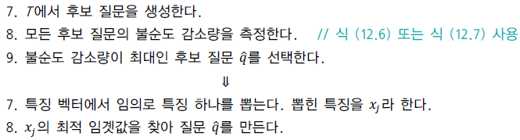
12.3.2 랜덤 포리스트
[알고리즘 12-5]의 부연 설명
라인 5에서 임의 샘플링하므로 요소 분류기는 독립성을 가짐
라인 6은 독립성을 강화하려고 [알고리즘 12-3]의 수정 버전을 사용
결정 트리의 성능을 희생하는 대신 앙상블의 독립성을 강화
특징 각각의 중요도까지 측정 가능 → 특징 분석 또는 선택에 사용

Slide 30
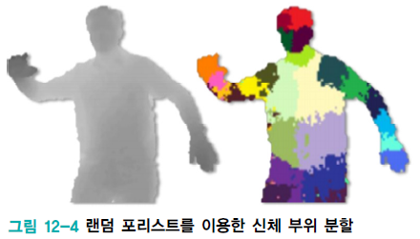
12.3.2 랜덤 포리스트
랜덤 포리스트의 성공적인 활용 사례
키넥트 센서로 획득한 RGBD 영상을 분석하여 사람의 자세를 추정하는 응용
깊이 영상을 신체 부위로 분할하는 단계에 활용
랜덤 포리스트와 딥러닝의 결합 → 12.5절

Slide 31
12.4 앙상블 결합
12.4.1 부류 레이블
12.4.2 부류 순위
12.4.3 부류 확률
예제
부류 레이블: (0,1,0)^{T}는 두 번째 부류를 뜻함
부류 순위: (3,1,2)^{T}는 두 번째 부류일 가능성이 가장 크고 그 다음으로 세 번째와 첫 번째 임을 뜻함
부류 확률: (0.1,0.7,0.2)^{T}는 부류별 발생 확률을 제공

Slide 32


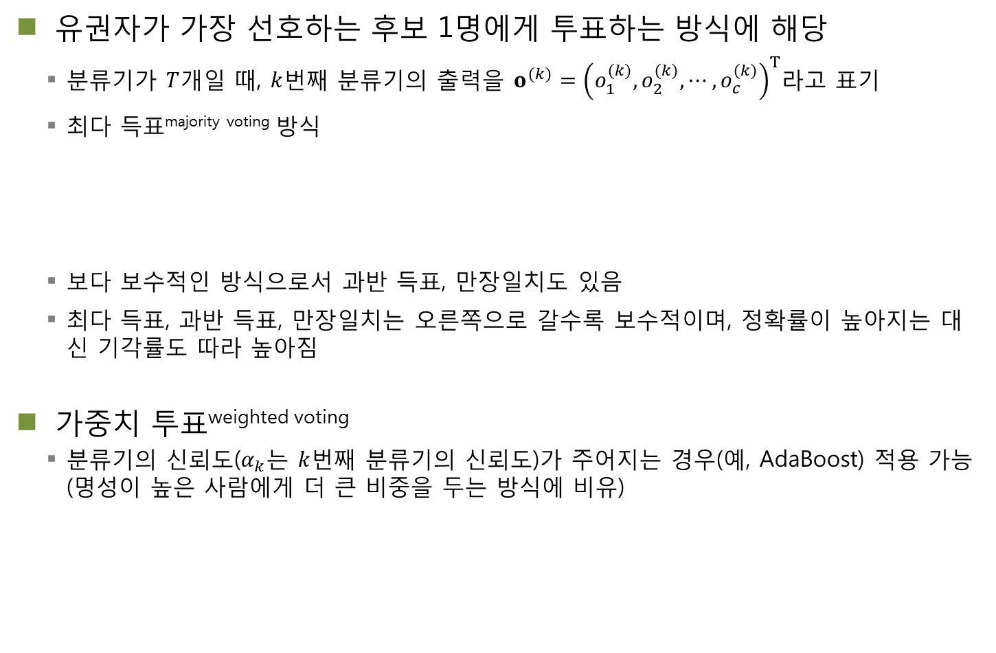
12.4.1 부류 레이블
유권자가 가장 선호하는 후보 1명에게 투표하는 방식에 해당
분류기가 $T$개일 때, $k$번째 분류기의 출력을 $o^{(k)}={\left(o_{1}^{(k)},o_{2}^{(k)},⋯,o_{c}^{(k)}\right)}^{T}$라고 표기
최다 득표^{majority voting} 방식
보다 보수적인 방식으로서 과반 득표, 만장일치도 있음
최다 득표, 과반 득표, 만장일치는 오른쪽으로 갈수록 보수적이며, 정확률이 높아지는 대신 기각률도 따라 높아짐
가중치 투표^{weighted voting}
분류기의 신뢰도($α_{k}$는 $k$번째 분류기의 신뢰도)가 주어지는 경우(예, AdaBoost) 적용 가능 (명성이 높은 사람에게 더 큰 비중을 두는 방식에 비유)

Slide 33
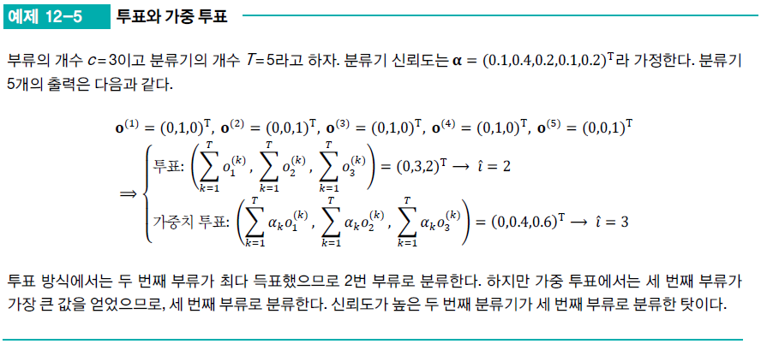
12.4.1 부류 레이블

Slide 34

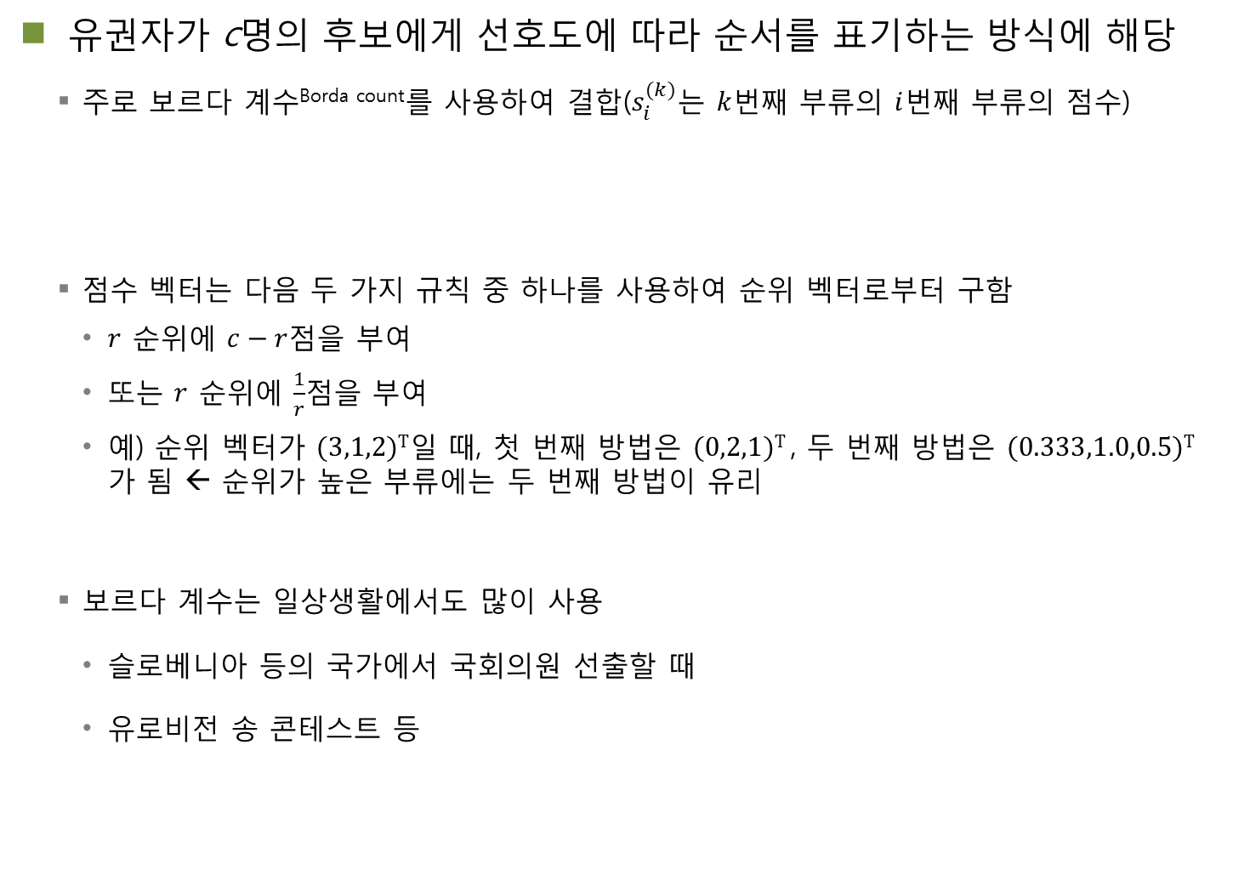
12.4.2 부류 순위
유권자가 c명의 후보에게 선호도에 따라 순서를 표기하는 방식에 해당
주로 보르다 계수^{Borda count}를 사용하여 결합($s_{i}^{(k)}$는 $k$번째 부류의 $i$번째 부류의 점수)
점수 벡터는 다음 두 가지 규칙 중 하나를 사용하여 순위 벡터로부터 구함
$r$ 순위에 $c−r$점을 부여
또는 $r$ 순위에 $\frac{1}{r}$점을 부여
예) 순위 벡터가 $(3,1,2)T$일 때, 첫 번째 방법은 $(0,2,1)T$, 두 번째 방법은 $(0.333,1.0,0.5)T$가 됨 ← 순위가 높은 부류에는 두 번째 방법이 유리
보르다 계수는 일상생활에서도 많이 사용
슬로베니아 등의 국가에서 국회의원 선출할 때
유로비전 송 콘테스트 등

Slide 35
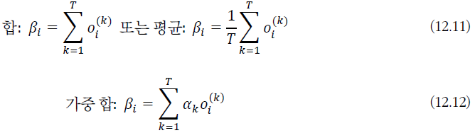
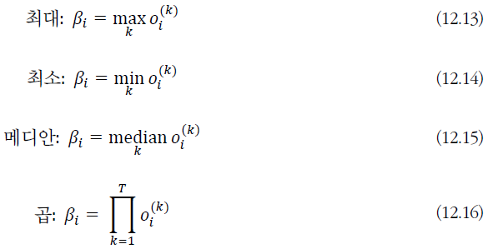
12.4.3 부류 확률
부류 확률은 가장 일반적인 형태의 정보
단순한 방법은 부류 순위나 부류 레이블로 바꿔서 결합
더 많은 정보를 내포하므로 그대로 활용함이 유리
여러 가지 결합 규칙

Slide 36

12.4.3 부류 확률
결합 규칙으로 $β={\left(β_{1},β_{2},⋯,β_{c}\right)}^{T}$를 구한 후 다음 식으로 부류 결정
보통 평균 규칙을 많이 사용하며, 분류기의 신뢰도가 있는 경우에는 가중 합 규칙을 주로 사용

Slide 37
12.5 딥러닝과 앙상블
12.5.1 평균 기법을 이용한 앙상블
12.5.2 암시적 앙상블
12.5.3 깊은 랜덤 포리스트

Slide 38
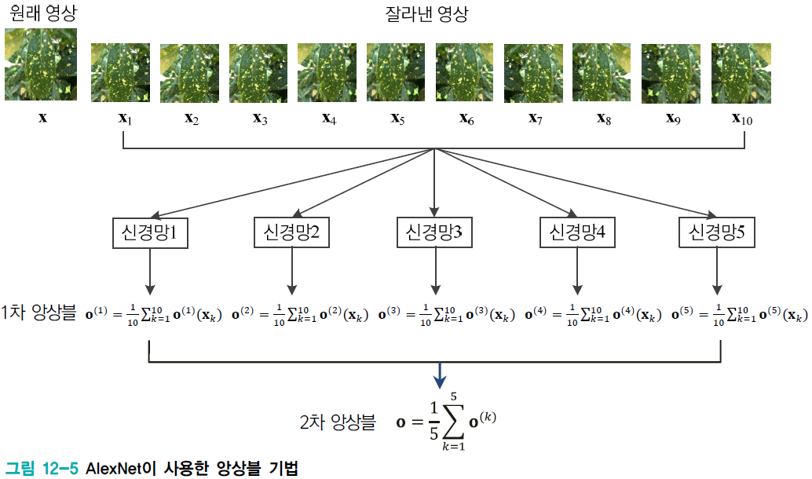
12.5.1 평균 기법을 이용한 앙상블
AlexNet의 앙상블(2012년 ILSVRC 대회 우승)
잘라내기와 반전을 통해 10장을 만들고, 식 (12.11)의 평균 결합 적용 ← 1차 앙상블
서로 다른 매개변수를 가진 5개의 AlexNet에 식 (12.11)의 평균 결합 적용 ← 2차 앙상블(18.2% 오류율 → 16.4%)

Slide 39
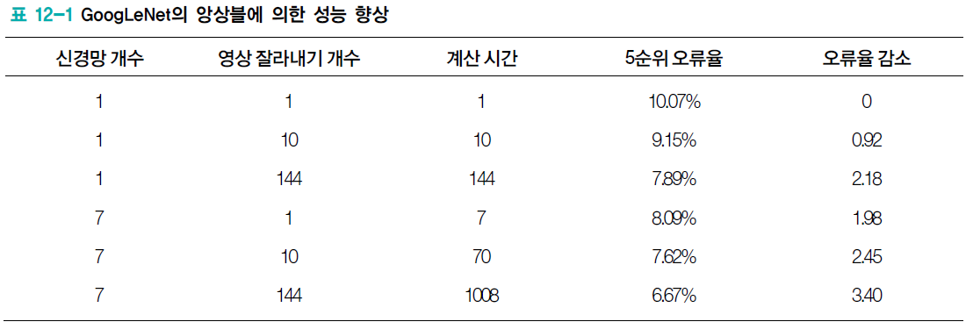
12.5.1 평균 기법을 이용한 앙상블
GoogLeNet의 앙상블(2014년 ILSVRC 대회 우승)
영상 잘라내기 144장, 신경망 7개 결합했을 때 오류율 6.67%(3.40%만큼 오류율 감소)
2014년 2위를 차지한 VGGNet의 오류율은 7.32%
단일 분류기의 경우, VGGNet 7.0%, GoogLeNet 7.89%로 VGGNet이 우월 → VGGNet은 열등한 앙상블 기법을 사용한 탓에 2위로 밀린 셈
ResNet의 앙상블(2015년 ILSVRC 대회 우승)
신경망 하나만 사용했을 때 오류율 4.49% → 6개 결합 오류율 3.57%

Slide 40
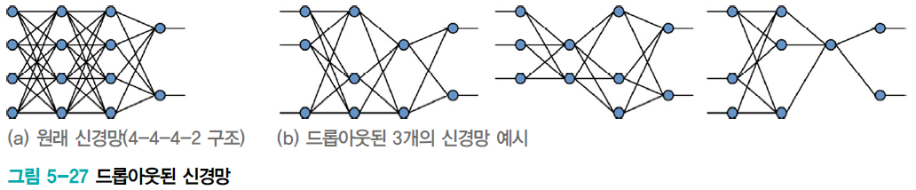
12.5.2 암시적 앙상블
5.4.4절의 드롭아웃
학습 단계에서 서로 다른 구조의 부분 신경망 다수 생성([그림 5-27])
테스트 단계에서 여러 신경망의 출력을 평균하는 방식으로 앙상블 적용
실제로는 가중치를 공유함으로써 암시적으로 앙상블 효과를 거둠
← 구체적 내용은 5.4.4절 참조

Slide 41
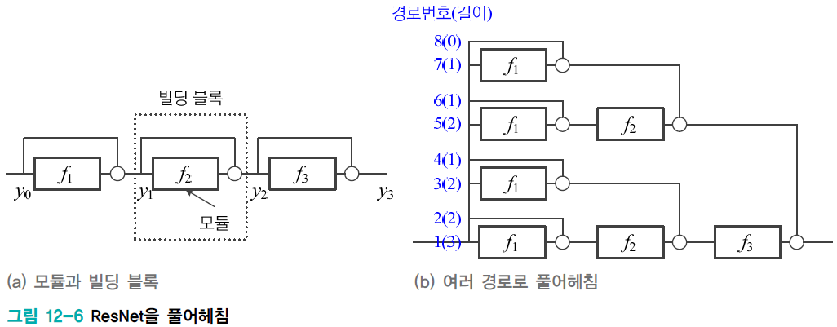
12.5.2 암시적 앙상블
ResNet의 지름길 연결을 새롭게 보기
[그림 12-6(a)]에서 컨볼루션 2개 층을 모듈, 지름길까지 포함한 것을 빌딩볼록이라 부름 ([그림 4-29] 참조)

Slide 42
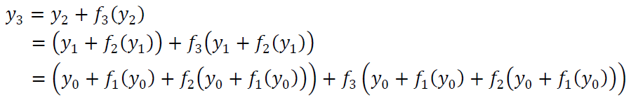

12.5.2 암시적 앙상블
[그림 12-6(a)]의 동작을 풀어 쓰면,
여러 경로를 풀어헤치면 [그림 12-6(b)] 가 됨
모듈이 3개여서 2³=8개의 경로 발생
일반적으로 $k$개이면 $2k$개의 경로 발생
길이에 따른 경로의 개수 분포
길이가 0, 1, 2, 3인 경로는 1, 3, 3, 1개
일반적으로 이항분포를 따름

Slide 43
12.5.2 암시적 앙상블
[Veit2016] 논문의 ResNet에 대한 새로운 해석
ResNet의 우수한 성능은 앙상블 효과에 기인(원래 논문 [He2016(a)]는 신경망이 깊은 탓으로 해석)
모듈 하나를 제거하여도 성능 저하 거의 없음 (VGGNet은 층을 하나만 제거하여도 오류율이 90% 이상)
제거한 모듈 수를 늘리면 성능이 서서히 저하
오류 역전파 단계에서 그레이디언트는 대부분 짧은 경로를 흐름
← ResNet의 우수한 성능은 신경망의 깊이가 아니라 다수 경로의 앙상블 효과 때문임

Slide 44
12.5.2 암시적 앙상블
스토캐스틱 깊이 기법[Huang2016]
ResNet 학습에서 임의 선택된 빌딩블록에서 모듈을 제거하고 지름길만 남겨둔 채 가중치 갱신 → 컨볼루션 층을 배제하는 방식의 드롭아웃으로 간주할 수 있음
110층 신경망은 5.25%, 1202층은 4.91% 오류율로, 1000층을 넘어도 꾸준한 성능 향상(스토캐스틱 깊이를 적용하지 않았을 때는 너무 깊어지면 성능 저하 현상 나타남)
← 서로 다른 모듈을 제거한 아주 많은 신경망을 앙상블하는 효과로 해석

Slide 45
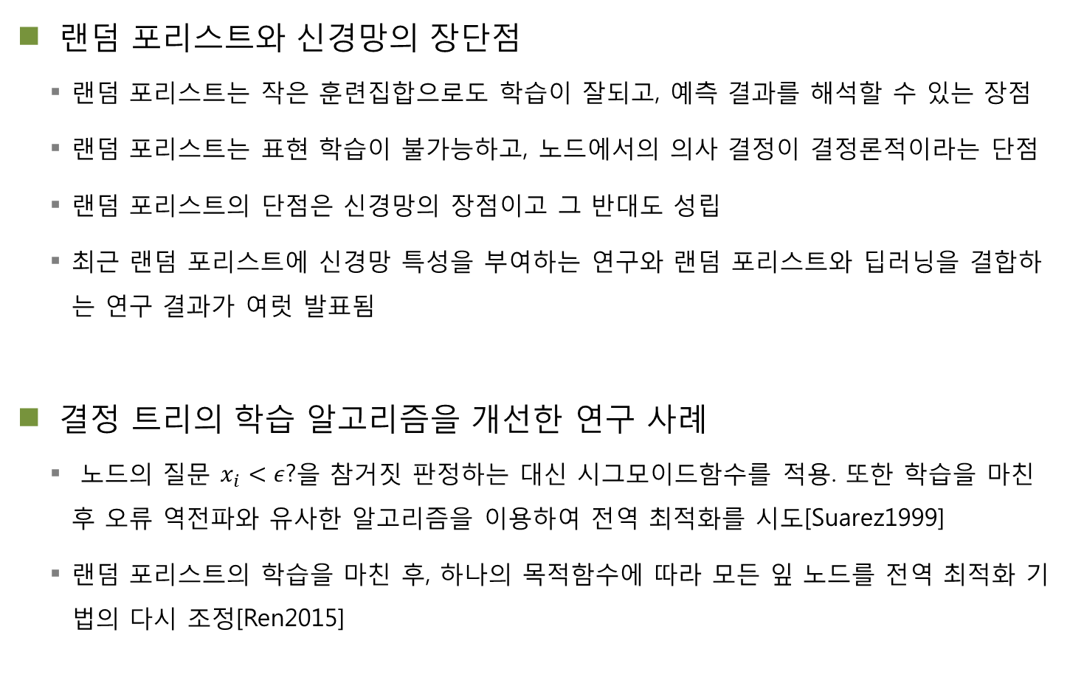
12.5.3 깊은 랜덤 포리스트
랜덤 포리스트와 신경망의 장단점
랜덤 포리스트는 작은 훈련집합으로도 학습이 잘되고, 예측 결과를 해석할 수 있는 장점
랜덤 포리스트는 표현 학습이 불가능하고, 노드에서의 의사 결정이 결정론적이라는 단점
랜덤 포리스트의 단점은 신경망의 장점이고 그 반대도 성립
최근 랜덤 포리스트에 신경망 특성을 부여하는 연구와 랜덤 포리스트와 딥러닝을 결합하는 연구 결과가 여럿 발표됨
결정 트리의 학습 알고리즘을 개선한 연구 사례
노드의 질문 $x_{i}<ε$?을 참거짓 판정하는 대신 시그모이드함수를 적용. 또한 학습을 마친 후 오류 역전파와 유사한 알고리즘을 이용하여 전역 최적화를 시도[Suarez1999]
랜덤 포리스트의 학습을 마친 후, 하나의 목적함수에 따라 모든 잎 노드를 전역 최적화 기법의 다시 조정[Ren2015]

Slide 46
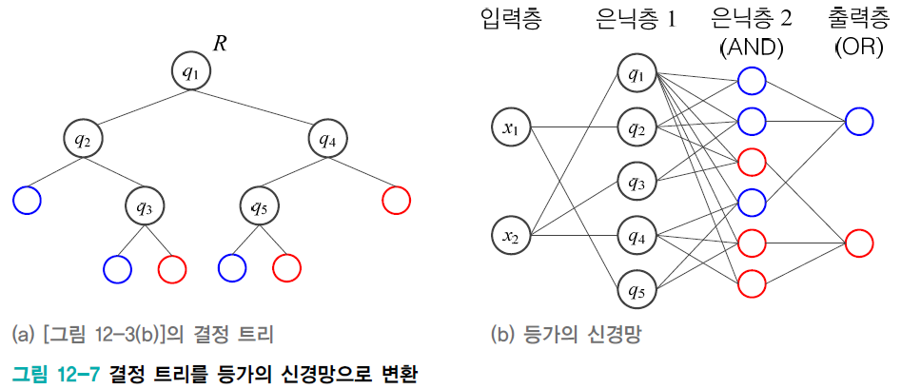
12.5.3 깊은 랜덤 포리스트
결정 트리를 등가의 신경망으로 변환하는 연구 사례
입력층에 특징 개수만큼 노드를 두고, 출력층에 부류 개수만큼 노드를 둠
두 개의 은닉층
첫 번째 은닉층에 내부 노드를 두고, 두 번째 은닉층에는 잎 노드를 둠
첫 번째 은닉층의 노드는 자신의 자손 잎 노드와 연결
두 번째 은닉층이 AND, 출력층이 OR 연산을 수행한다면 결정 트리와 신경망은 등가

Slide 47
12.5.3 깊은 랜덤 포리스트
랜덤 포리스트와 CNN을 상호 변환하는 알고리즘
학습된 랜덤 포리스트를 CNN으로 변환(CNN 초기화에 해당) → CNN을 학습한 후 랜덤 포리스트로 역변환 [Richmond2015]
훈련집합이 작아도 학습이 잘되는 랜덤 포리스트의 장점과 표현 학습이 가능한 CNN의 장점을 결합한 접근방법
[그림 12-4]의 인체 분할 문제에서 성능 향상 입증
랜덤 포리스트와 CNN을 결합한 후 한꺼번에 학습하는 방법 [Kontschieder2015] ← 2015년 Marr 상을 수상

